Slide 1

WEB DE COMPRAS
INVESTIGADORES
1
Notes:
1

Slide 2

PERSONAS INTERVINIVENTES EN EL PROCESO DE COMPRA
Investigador Principal (IP)
Gestor de Compras: Persona responsable de las tareas relacionadas con la compra del proyecto, salvo la autorización del gasto
Técnico: Personal del Área Económica que tramita la compra
2

Slide 3












CICLO DE PROCESO DE COMPRA
Paso 1
Solicitud de presupuesto o presupuestos, según normativa de compras, al proveedor por parte del IP o Gestor de Compras
Paso 2
Acceso a la web para la creación de la solicitud de pedido por parte del IP o Gestor de Compras
Paso 3
Aprobación de la compra por parte del área de Gestión Económica y de Dirección Económica
Paso 6
Acceso a la web por parte del IP o Gestor de Compras para la recepción del pedido cuando se haya entregado el producto
Paso 5
Acceso a la web para la generación y envío del pedido por parte del IP o Gestor de Compras
Paso 4
Autorización por parte del IP
3
Notes:
3

Slide 4


https://www.incliva.es
/
4

Slide 5

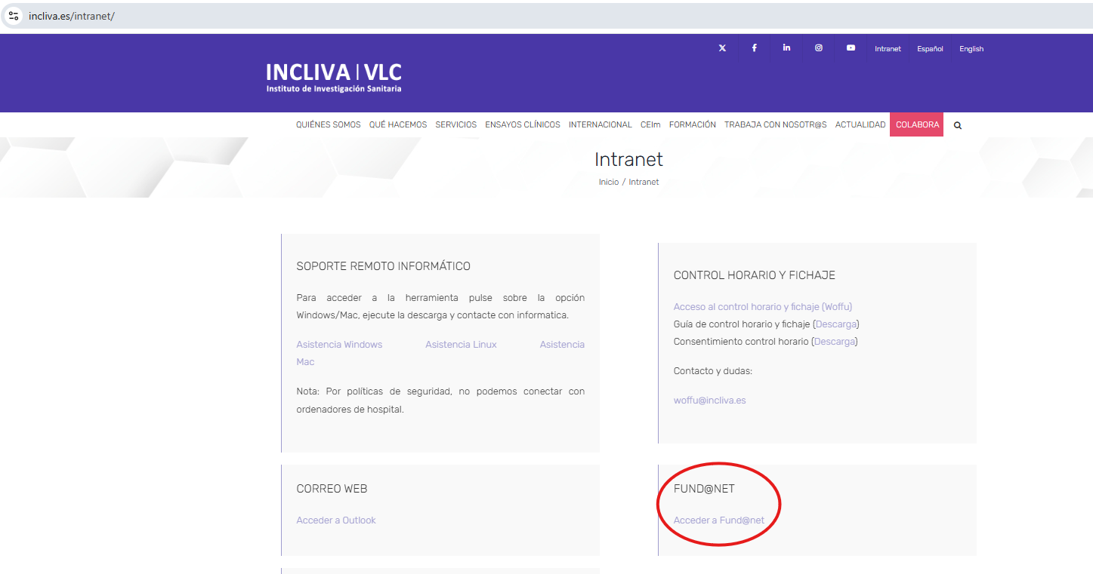

Slide 6
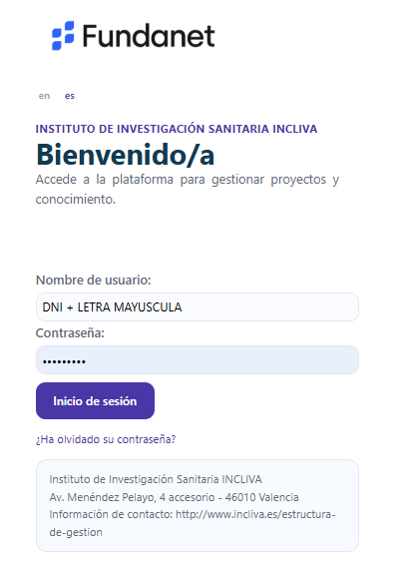
6

Slide 7

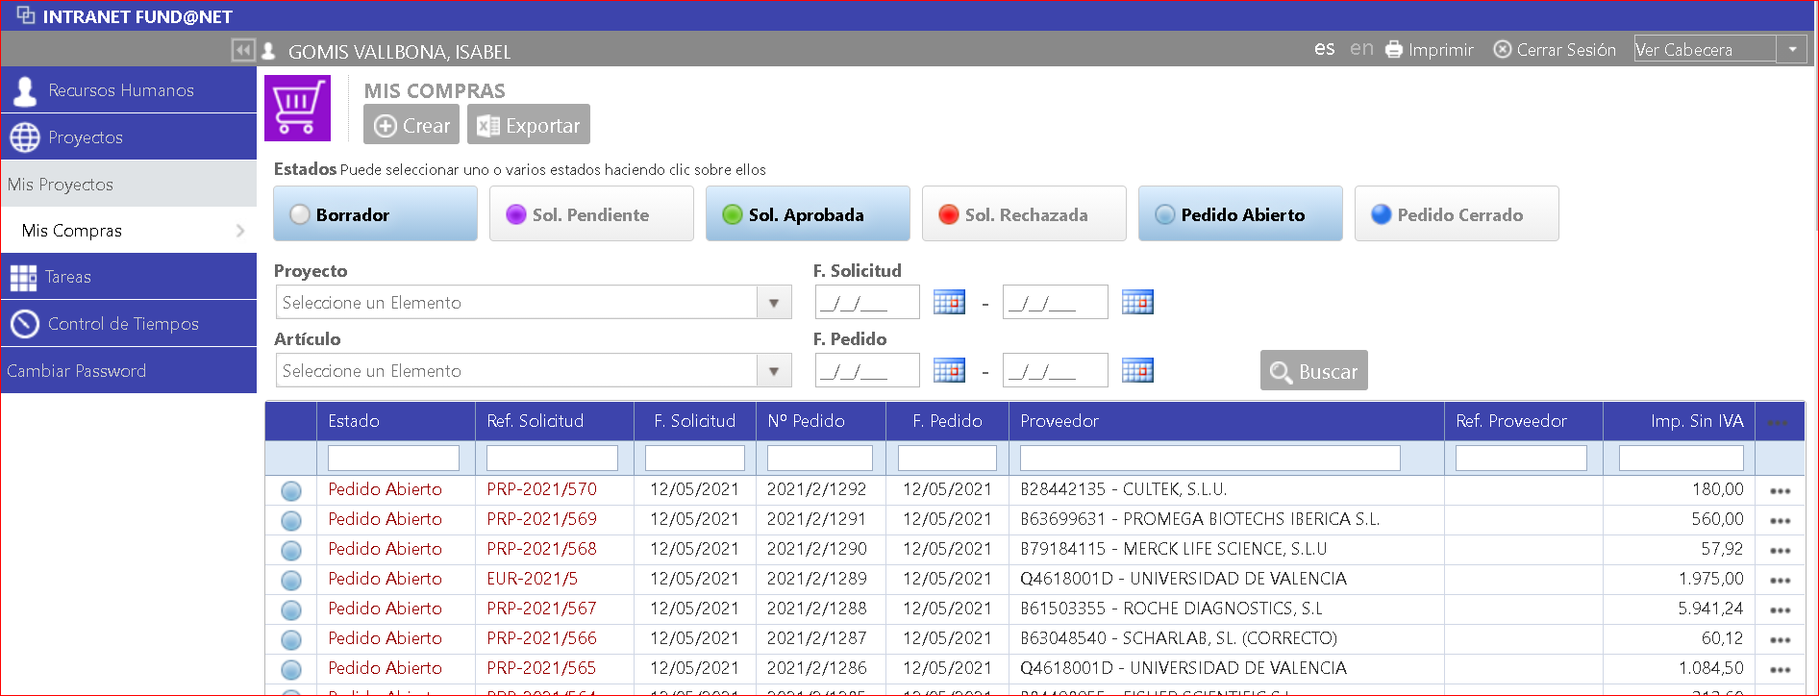
Mis compras
Entramos en PROYECTOS MIS COMPRAS CREAR
7
Notes:
Entramos en Poryectos
7

Slide 8
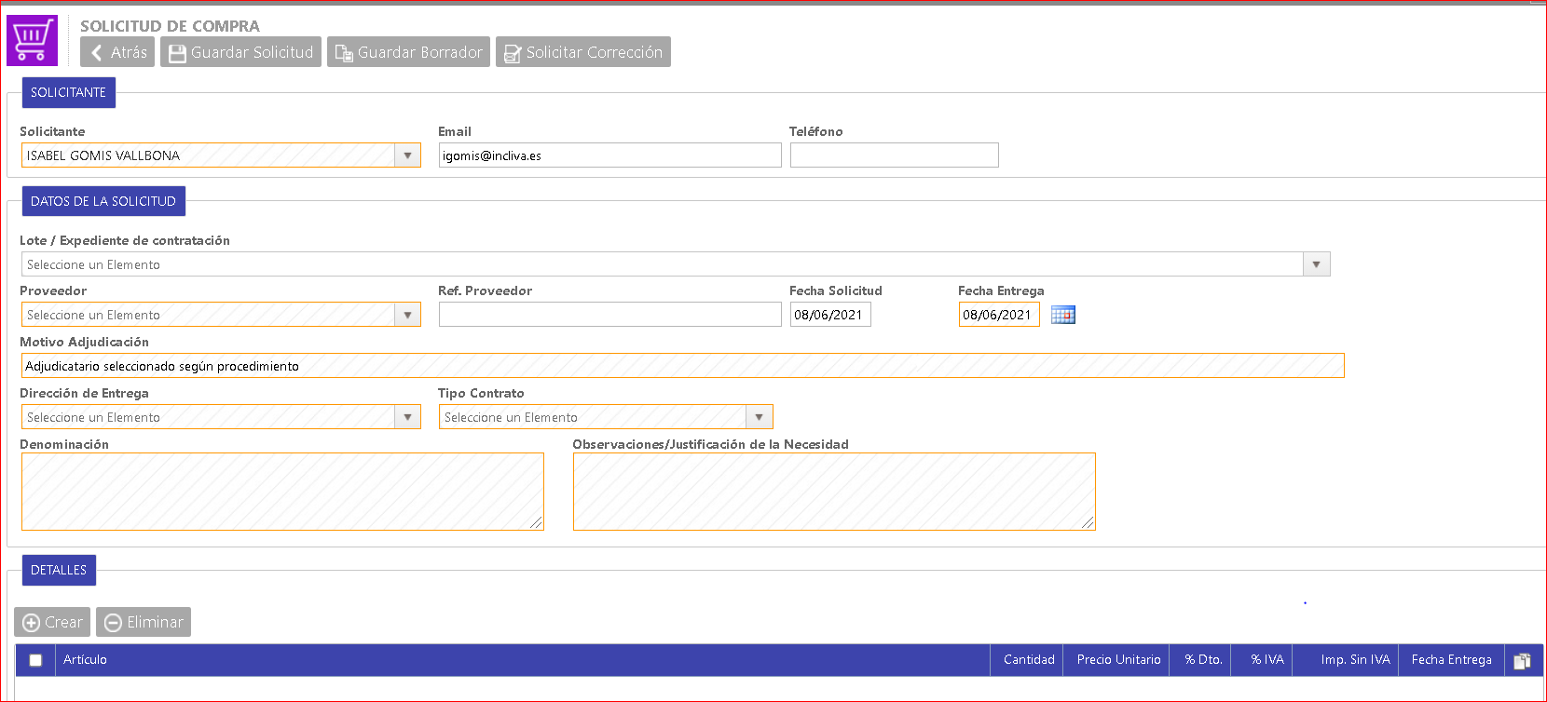
Datos de la solicitud
8
Notes:
8

Slide 9

DATOS DE LA SOLICITUD
IMPORTANTE: TODOS LOS CAMPOS DEBEN SER RELLENADOS
Lote Marco: Se seleccionará en el caso de:
AM 1/24: Suministro de material de laboratorio
  L1: Gases
  L2: Productos químicos, reactivos...
  L3: Material fungible de laboratorio
  L4: Pequeño equipamiento científico de laboratorio y repuestos
  L5: Equipos de protección individual para personal de laboratorio
  L6: Software para equipos de laboratorio y sanitarios
AM 2/25 CC: Servicios postales y de paquetería
  L1: Servicios postales (Correos)
  L2: Servicios de paquetería (On Time)
  Otros acuerdos marco que se puedan suscribir (se publicarán en la web)
Para el resto de compras o servicios dejar en blanco esta casilla.
9

Slide 10

Proveedor: En caso de haber seleccionado un lote marco, sólo se podrán elegir los proveedores homologados en ese lote. Para resto de compras o servicios se seleccionará el proveedor que se desee. Deberán confirmar que el CIF del proveedor indicado en la WEB coincide con el indicado en el presupuesto.
Fecha Solicitud: Fecha de Elaboración de la solicitud (no es modificable). Sale por defecto.
Fecha de Entrega: Fecha prevista de entrega del bien o servicio. Imprescindible rellenarlo. MUY IMPORTANTE: Rellenar a conciencia, de esta casilla sale el dato de la duración del contrato. Dato que se comunica al Registro de Contratos de la GVA.
Motivo de la adjudicación: En aquellas compras superiores a 5.000€ (BI), sujetas al AM, suministro de material de laboratorio, en las que haya varios presupuestos, se indicará el motivo de selección del proveedor.
10

Slide 11
Dirección de entrega: En el caso de suministros se seleccionará el lugar físico de entrega del bien. En el caso de que el desplegable no ofreciera la dirección de entrega, se solicitará a Gestión Económica que registre el alta del almacén correspondiente
Tipo de contrato: Se cumplimentará con las opciones:
    Suministros, si se trata de una compra de artículos
    Servicios, si se trata de la contratación de la realización de un servicio.
Denominación: Se describirá el objeto del contrato, el suministro que se va a adquirir, o el servicio que se va a contratar. ATENCIÓN: USO DE MAYÚSCULAS, únicamente al inicio de oración o al inicio de nombre propio o marca.
11

Slide 12
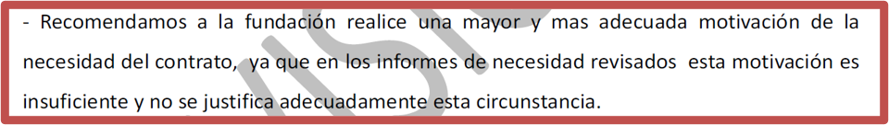
Observaciones/Justificación de la Necesidad: Se redactará de manera detallada la justificación de la necesidad de la compra. Según criterio de la Intervención General:
Para importes superiores a 5.000,00€ emitirán un informe de necesidad detallado que justifique la contratación

Slide 13

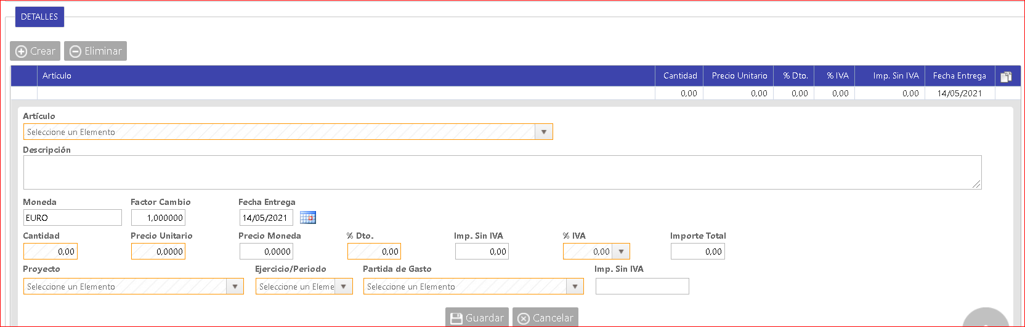
DETALLES
En este apartado se seleccionarán los artículos concretos a comprar y el proyecto para el que se comprará. Para añadir un nuevo artículo se pulsará en el botón de “crear”. Se cumplimentarán los datos necesarios y se procederá a guardar.
13

Slide 14

DETALLES
Artículo:
En caso de haber seleccionado un Lote de un Acuerdo Marco (AM), sólo se ofrecerán los artículos homologados.
Para compras de otros suministros o servicios diferentes, no incluidos en AM, se podrá seleccionar entre los artículos/servicios catalogados en el desplegable. En el caso en el que ninguno de los artículos o servicios catalogados se ajusten al objeto del pedido, se contactará con Gestión Económica para que procedan a su creación
14

Slide 15
Descripción: Se deberá indicar la referencia y el concepto indicado tal y como consta en el presupuesto del proveedor.
Cantidad:
En el caso de suministros, se indicará la cantidad de unidades del producto a suministrar.
En el caso de servicios distinguiremos entre:
    Servicios no recurrentes, cumplimentarán indicando el número 1
    Servicios recurrentes en el tiempo, En cuyo caso indicaremos el número de períodos (meses, trimestres…) a facturar
15

Slide 16

Precio Unitario:
  En el caso de suministros, se indicará el precio unitario del artículo
  En el caso de servicios,
    Servicio no recurrente, se indicará la totalidad de la Base Imponible
    Servicio recurrente, se indicará el precio del período (mensualidad, trimestres…)
Dto%: En caso de que aparezca en el presupuesto de manera desglosada, se indicará el % aplicado. En caso contrario, no hará falta cumplimentarlo. En caso el descuento no aparezca en el presupuesto deberán indicarlo en la casilla de Justificación de la Necesidad.
%IVA: Aparecerá el IVA sugerido en función del artículo seleccionado (por defecto el 21%), pero es modificable. Deberán confirmar con el presupuesto el tipo a aplicar.
Proyecto: Se seleccionará el proyecto en donde se imputará el gasto.
Partida de gasto: Se seleccionará la partida donde se imputará la compra.
16

Slide 17

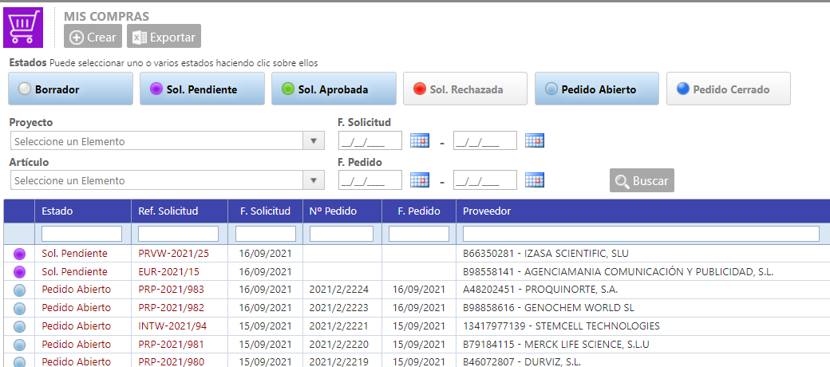
Una vez completados los datos anteriores, se procederá a Guardar la solicitud para que se inicie el proceso de autorización de la compra. A continuación, volveremos a seleccionar la propuesta para una vez dentro adjuntar el presupuesto del gasto y el resto de documentación requerida.
17

Slide 18

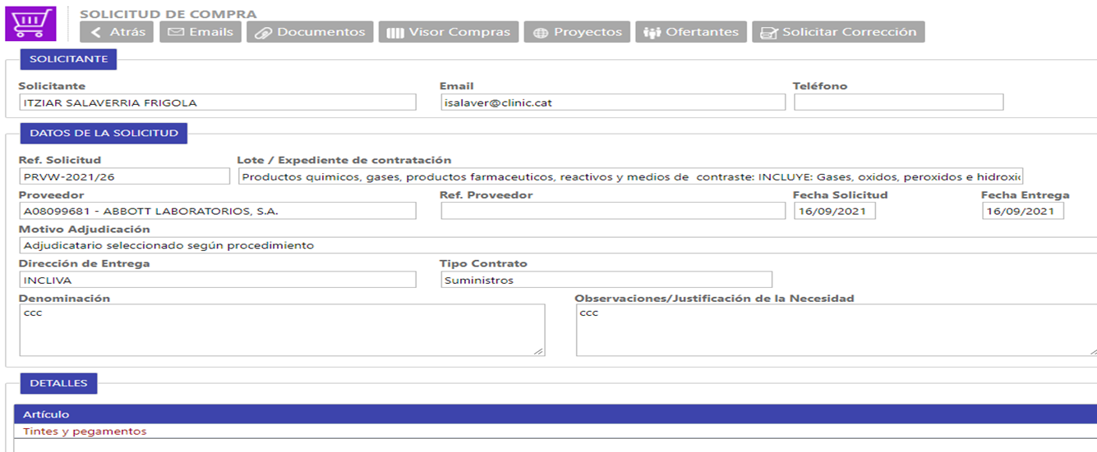
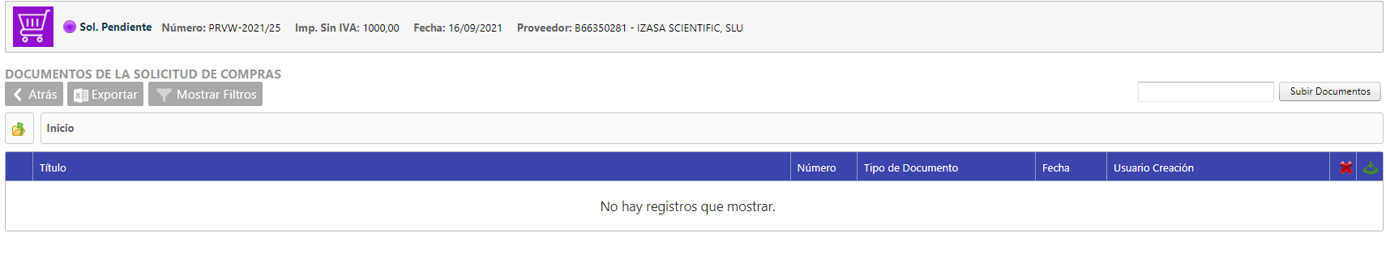
18

Slide 19

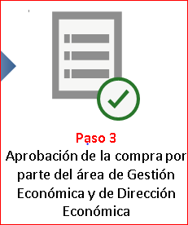
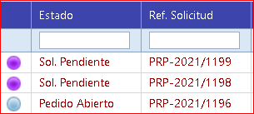
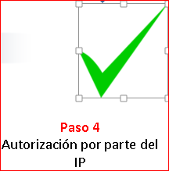

Todas las solicitudes quedarán en estado “Pendiente” hasta que las personas autorizadas las validen.
Desde Gestión Económica se procederá a las revisiones correspondientes y se autorizará la propuesta.
El IP recibirá un correo electrónico de NO- REPLY:
19

Slide 20
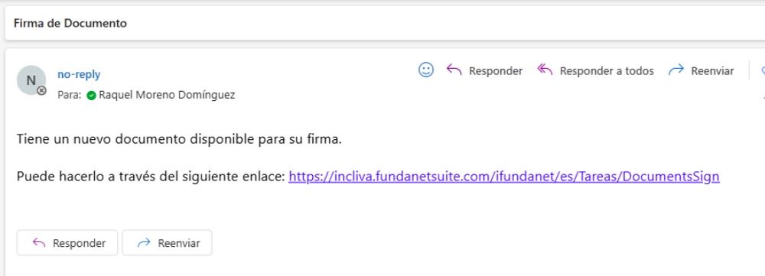
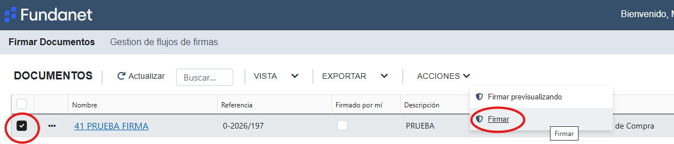
El IP deberá pinchar en el enlace que le dirigirá a esta pantalla:
20

Slide 21
Pasos a seguir:
Seleccionar el cuadradito que figura en la parte izquierda del nº de la propuesta correspondiente que quieran autorizar
Para poder visualizar el detalle de la propuesta a autorizar puede pinchar en la línea de la propuesta correspondiente, sobre el campo de color azul en la columna denominada como nombre.
En el desplegable Acciones deberán seleccionar bien la opción “Firmar” o bien la opción “Firma Previsualizada” en el que verán el detalle de la propuesta y podrán insertar la firma.
Al iniciar la firma del documento en Fundanet, se solicitará al usuario que seleccione su certificado (saldrá un buscador para que lo seleccione en la ruta de su equipo, donde lo tenga) y que introduzca la contraseña correspondiente a ese certificado. El certificado que necesita Fundanet es un archivo en formato P12 o PFX
21

Slide 22
Para insertar la firma, Fundanet ofrece las siguientes opciones:
Existe la posibilidad de subir el certificado al servidor de Fundanet, para lo cual es necesario marcar expresamente una casilla de verificación. Para evitar que les vuelva a requerir subir en cada ocasión el certificado deberán marcar el cuadradito de “Almacenar este certificado para siguientes firmas”. Aun así, el certificado continúa estando protegido por su PIN. Sin conocer esa contraseña, no es posible utilizar la clave privada para firmar. Deberán introducir la contraseña de su certificado cada vez quieran autorizar una propuesta
También es posible no almacenar el certificado. En este caso, el certificado permanece únicamente en vuestro equipo. Cada vez que vayáis a firmar, deberéis seleccionar manualmente el fichero P12/PFX desde vuestro ordenador, y la aplicación os solicitará el PIN correspondiente para poder utilizarlo.
Importante: No es obligatorio almacenar el certificado. Pueden dejar la casilla sin marcar y seleccionar manualmente su certificado cada vez que tengan que autorizar una propuesta.

Slide 23
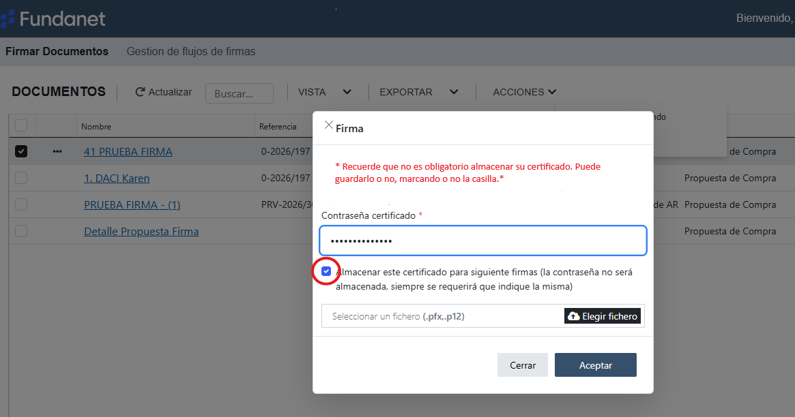
Una vez introducida la contraseña marcarán la casilla de aceptar y a continuación aparecerá el siguiente mensaje indicando que se ha firmado correctamente
23

Slide 24
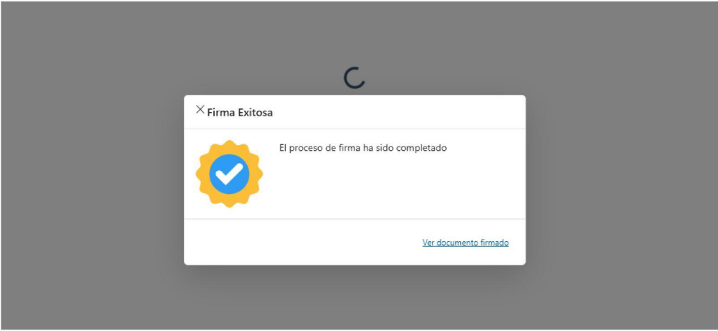
24

Slide 25
IMPORTANTE
Si utiliza ordenador MAC, deberá abrir FUNDANET desde el navegador CHROME puesto que si lo abre en EDGE, no funcionará
Pueden aparecer errores por introducir erróneamente la contraseña o el certificado, tendrán que repetir el proceso con los datos de usuario y contraseña correctos
25

Slide 26
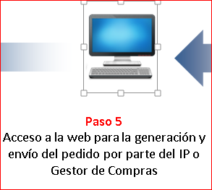

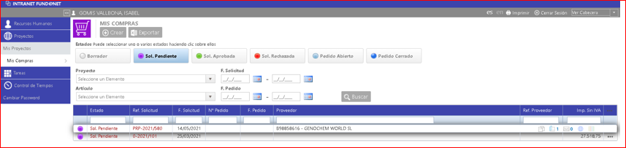
Una vez se autorice la compra, se generará el pedido y el solicitante recibirá un email informativo. La solicitud pasará a estado “Pedido Abierto”. Desde ese momento, el solicitante podrá enviar el pedido en firme al proveedor.
26

Slide 27

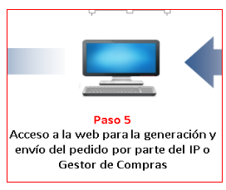
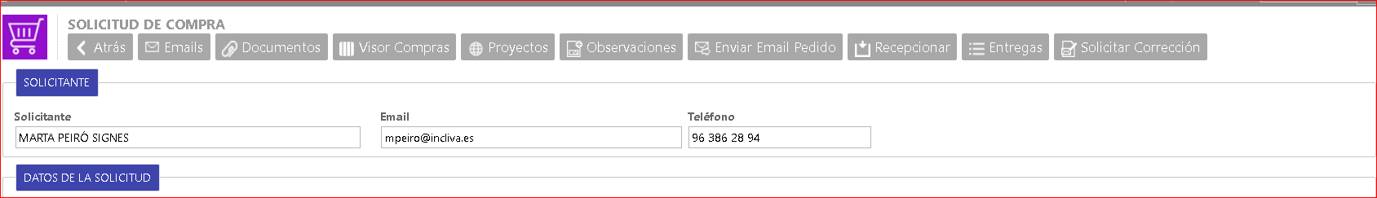
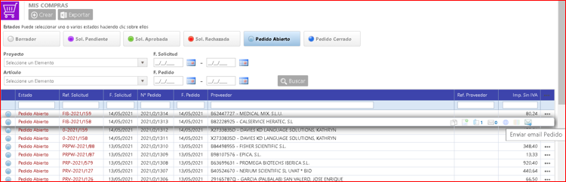
Para enviar el pedido al proveedor se podrá hacer desde:
  El propio pedido: Desde el botón de “Enviar email Pedido”
  El menú emergente del pedido, con el botón de “Enviar email Pedido”
27

Slide 28
Para enviar el pedido al proveedor se deberá tener en cuenta lo siguiente:
Se seleccionará una plantilla de correo a usar en función del idioma.
En el cuerpo del correo se deberá indicar de manera obligatoria los datos de contacto del solicitante del suministro: nombre, dirección de correo electrónico y teléfono. Además indicarán la dirección de entrega ampliada (Departamento, laboratorio, servicio...)
28

Slide 29
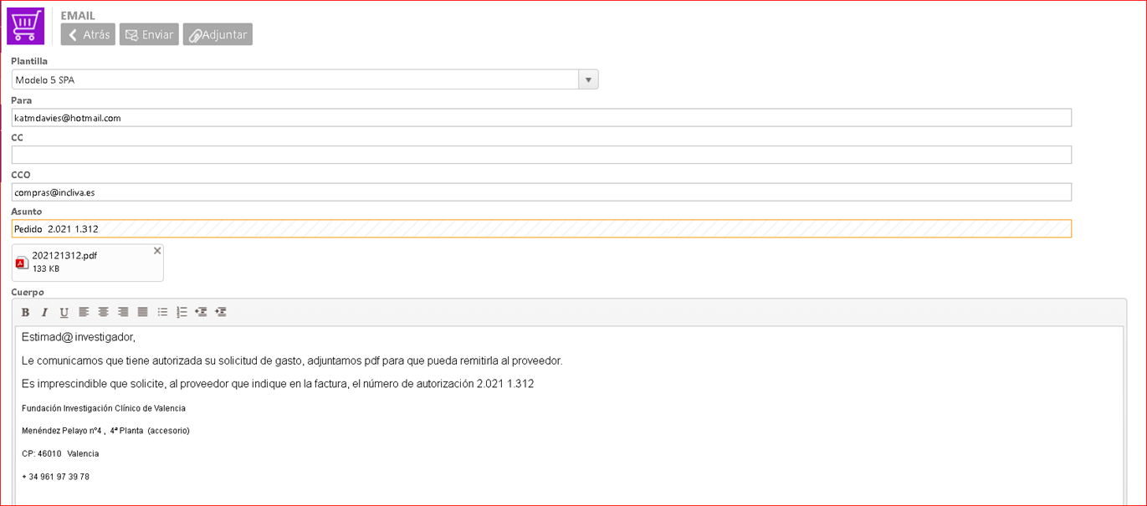
29

Slide 30


RECEPCION DEL PEDIDO
ES MUY IMPORTANTE QUE EL GESTOR DE COMPRAS RECEPCIONE CORRECTAMENTE CADA PEDIDO UNA VEZ RECIBIDO, ya que supondrá la conformidad de la factura una vez se reciba.
La recepción del pedido generará el correspondiente albarán.
Para iniciar el proceso accederemos a la opción “Recepcionar”. Deberá realizarse línea por línea. Así podremos confirmar si el pedido se ha recibido total o parcialmente. Por lo tanto, un pedido puede quedar con algunas líneas cerradas y otras abiertas (pendientes de recibirse).
El solicitante deberá comprobar con el albarán emitido por el proveedor, que el servicio / artículo, las unidades recibidas, y los importes facturados son correctos, ya que este trámite implicará automáticamente la conformidad cuando se reciba la factura correspondiente, y los datos sean coincidentes.
30

Slide 31

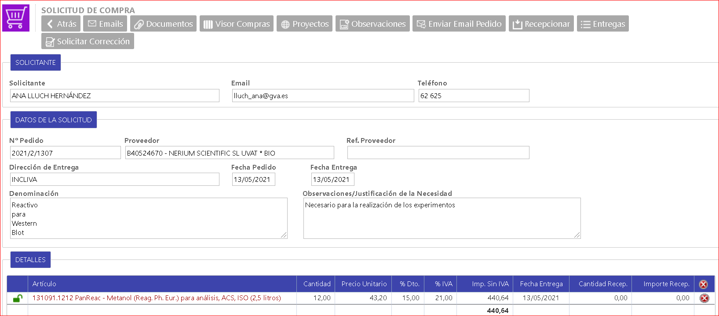
31

Slide 32
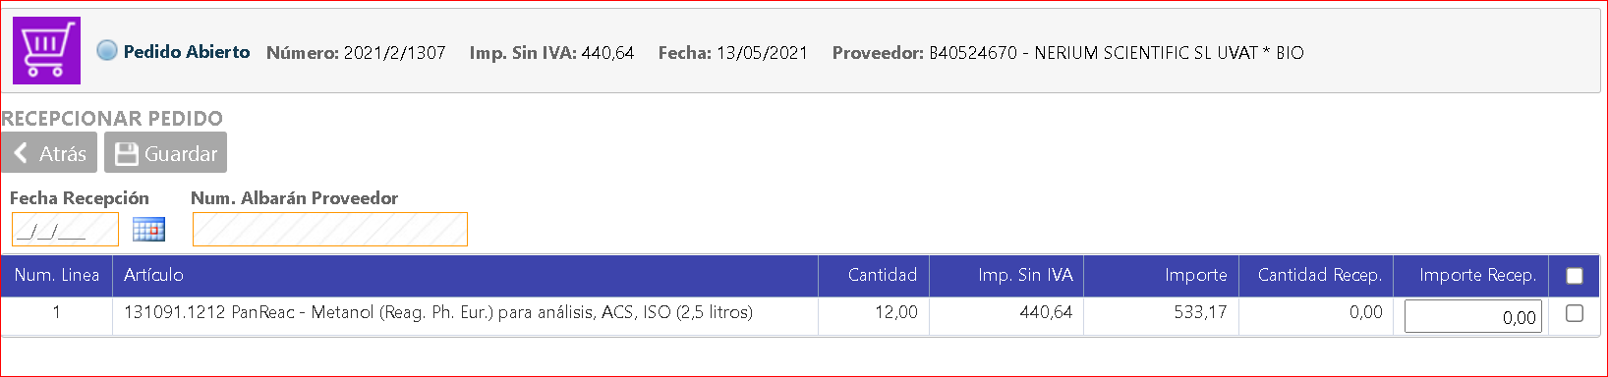
Una vez que se accede, saldrá un formulario en el que se debe rellenar:
Fecha Recepción
Número Albarán Proveedor (si se dispone de él)
Cantidad o importe recepcionado que debe coincidir con los datos del pedido
Será necesario accionar el check de la última columna para indicar que línea se quiere recepcionar. Es posible marcar todos a la vez o de forma independiente
32

Slide 33

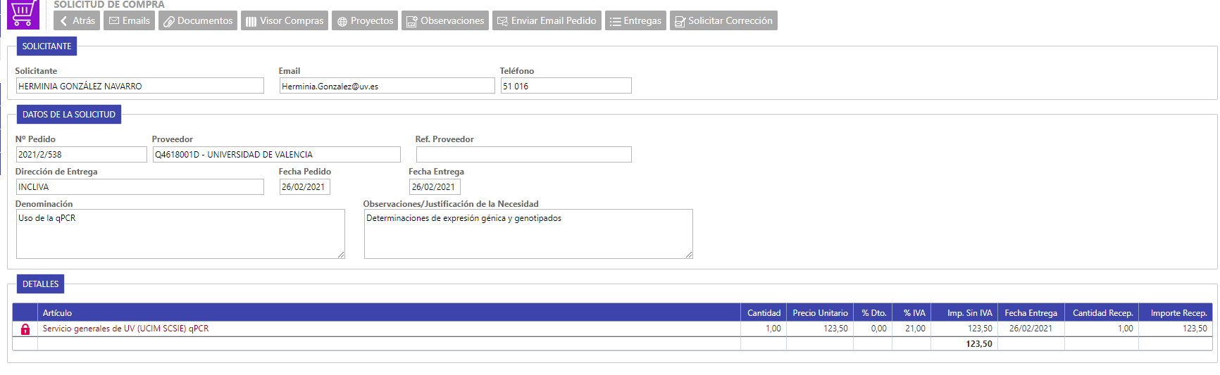
Será posible acceder a consultar las entregas ya realizadas sobre un pedido, así como eliminarlas si es necesario.
Para ello, dentro de los pedidos, tanto abiertos como cerrados, estará accesible el botón “Entregas”
Mediante el icono se podrá eliminar las entregas deseadas. Este proceso borrará el albarán existente
33

Slide 34

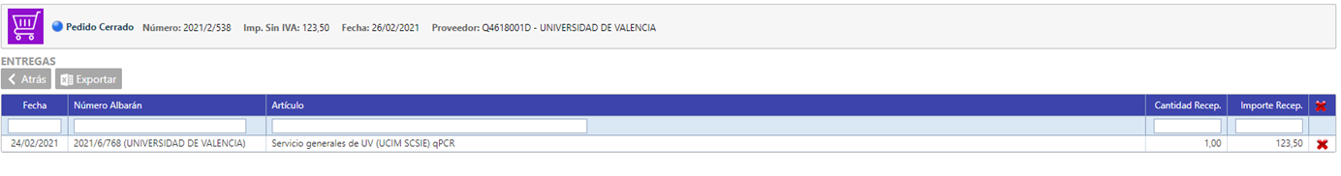
34

Slide 35


Cierre de líneas: Del mismo modo, si tenemos claro que finalmente algunos productos o servicios no van a recibirse definitivamente, será necesario realizar el cierre de las líneas correspondientes con el objeto de liberar el presupuesto correspondiente.
En los pedidos abiertos se podrá realizar el cierre de una o varias líneas con el botón que aparece en la última columna. Si el usuario pulsa dicho icono, el sistema le avisará si desea continuar o no. En caso afirmativo, se procederá a dar por cerrada la línea, desapareciendo ésta del total del pedido.
35

Slide 36

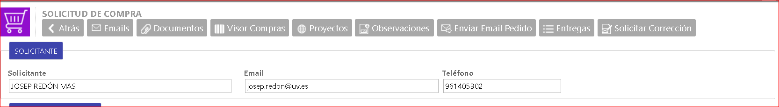
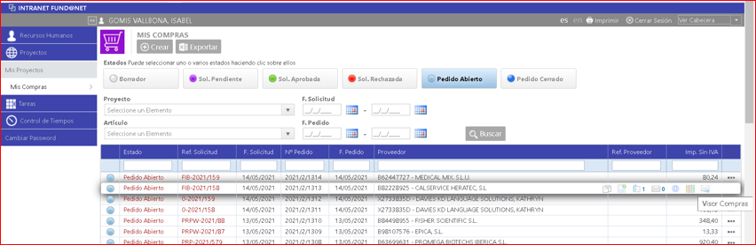
VISOR COMPRAS
A través de esta funcionalidad, el usuario podrá consultar en todo momento el estado actual del proceso de compra.
Se podrá acceder al visor, bien desde dentro de la solicitud o bien desde la página inicial.
36

Slide 37

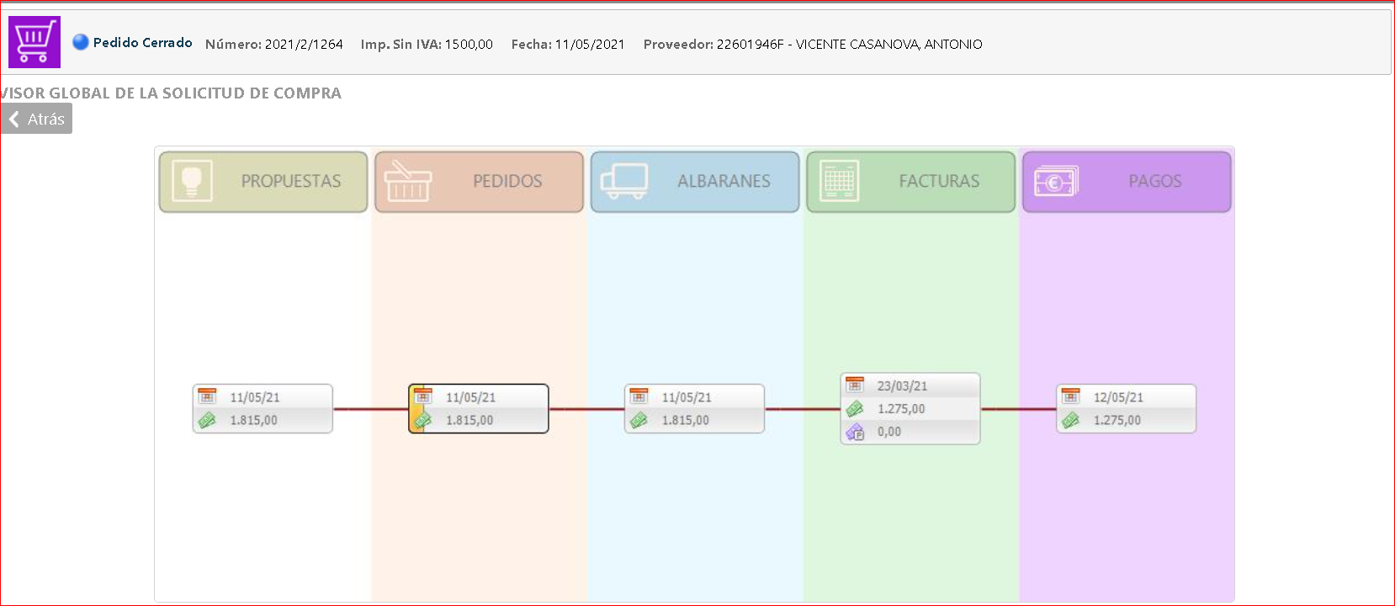
Será una página solo de consulta en la que no se podrá interactuar.
37

Slide 38

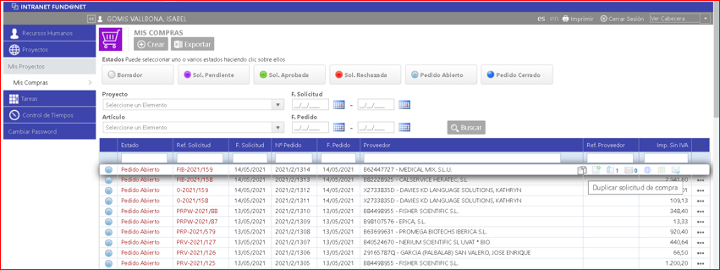
DUPLICAR SOLICITUD DE COMPRA
Cuando el usuario necesite realizar alguna Solicitud de compra con el mismo Lote y el mismo tercero a otra existente, podrá utilizar la operación de “Duplicar”. Está operación está accesible desde cualquier estado de la Solicitud, y se ejecutará únicamente desde el botón presente del menú emergente de la ventana principal de Mis Compras (no será posible hacerlos desde dentro de una solicitud)
38

Slide 39

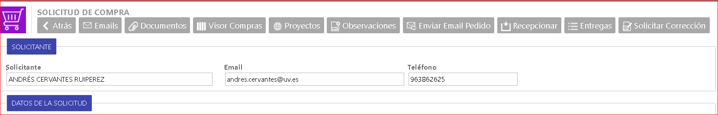
SOLICITAR CORRECCIÓN
Una solicitud de corrección es una acción que permite enviar un email a un técnico de gestión de compras, cuya finalidad es trasladarle cualquier problema encontrado por el solicitante (no existe el tercero o el artículo, etc…) a la hora de crear una nueva Solicitud de compra. En este caso deberá indicar detalladamente el motivo de la corrección.
39

Slide 40
GRACIAS POR SU ATENCIÓN
40

